Slide 1
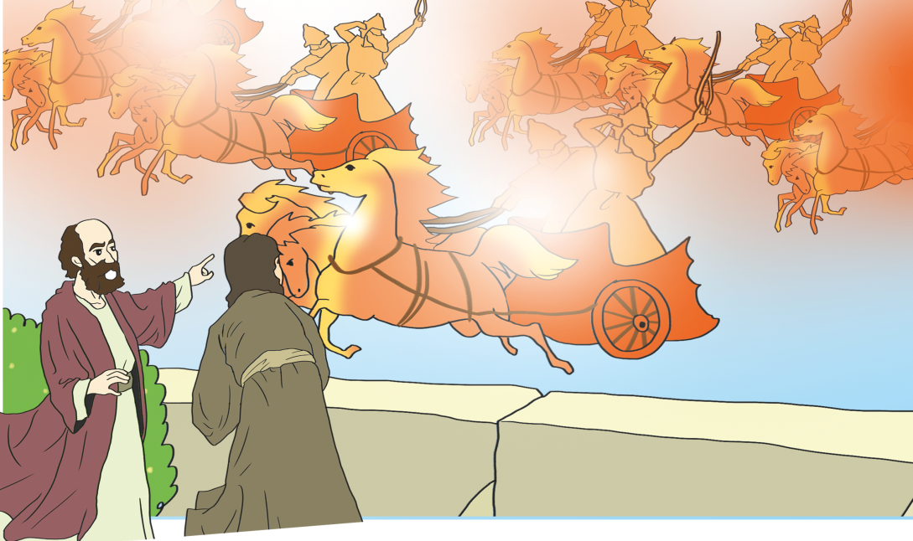
せいしょから しっていく
RUTCうんどう
ドタンのまち うんどう
Ⅱれつおう 6:8-24

Slide 2
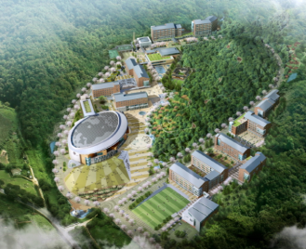
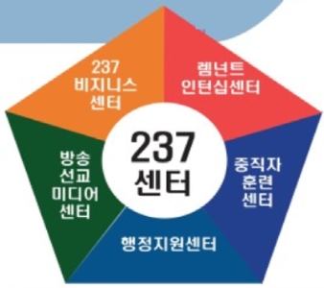
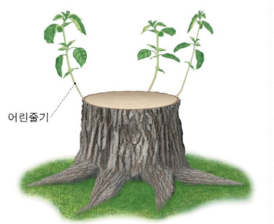
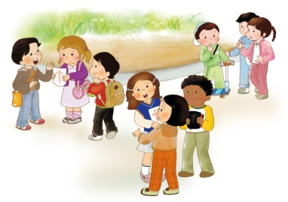
Remnantの いみ
のこりの もの
のこる もの
のこれる もの
のこす もの
き
ね
きりかぶ
あたらしい め
き, もり
ひと
ちらされた もの
かくされた もの
きりゅうしゃ
Notes:
이미지 출처 : 그루터기 http://cafe.daum.net/cbnuh33/7RGT/71?q=%EA%B7%B8%EB%A3%A8%ED%84%B0%EA%B8%B0&re=1

Slide 3

RUTC
(レムナントきょうどうたいくんれんじょう)
Remnant
Unity
Training
Center

Slide 4
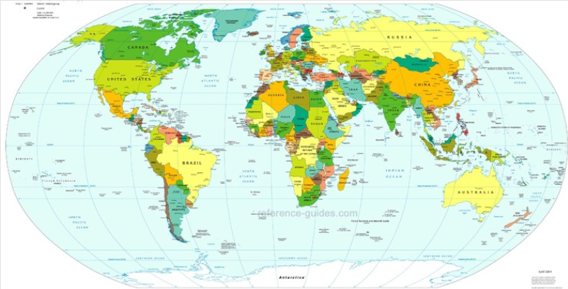
だい 1 2 3 RUTC うんどう
(237かこく)
うけた こたえ
-ロマ16:20
うける こたえ
- ロマ 16:25-27
Notes:
이미지출처 : https://field20.blog.me/40026693743

Slide 5

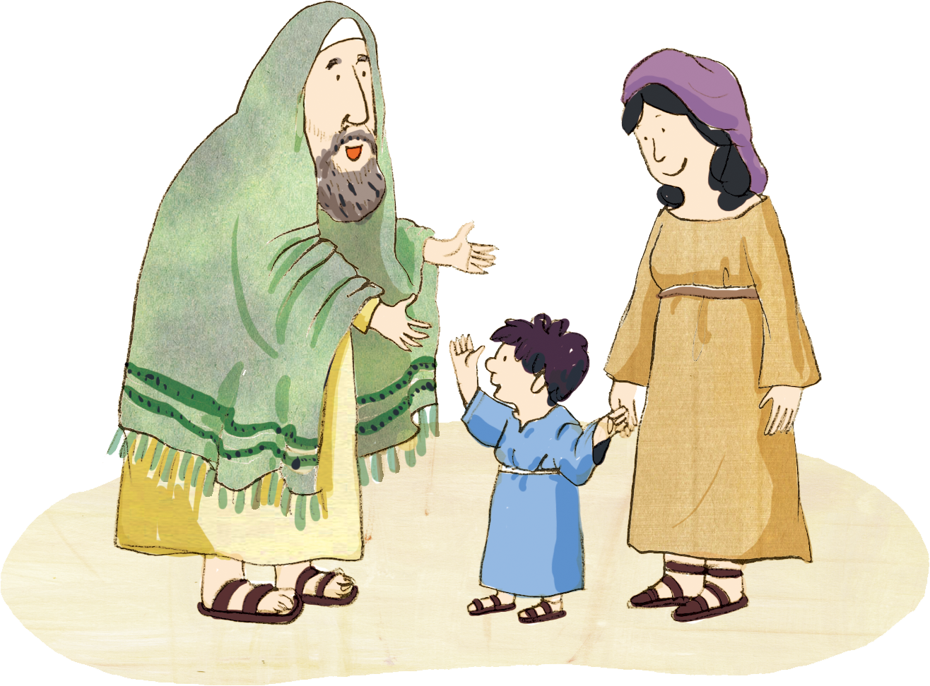
1. いぜんに あった じけん

Slide 6
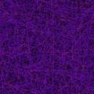
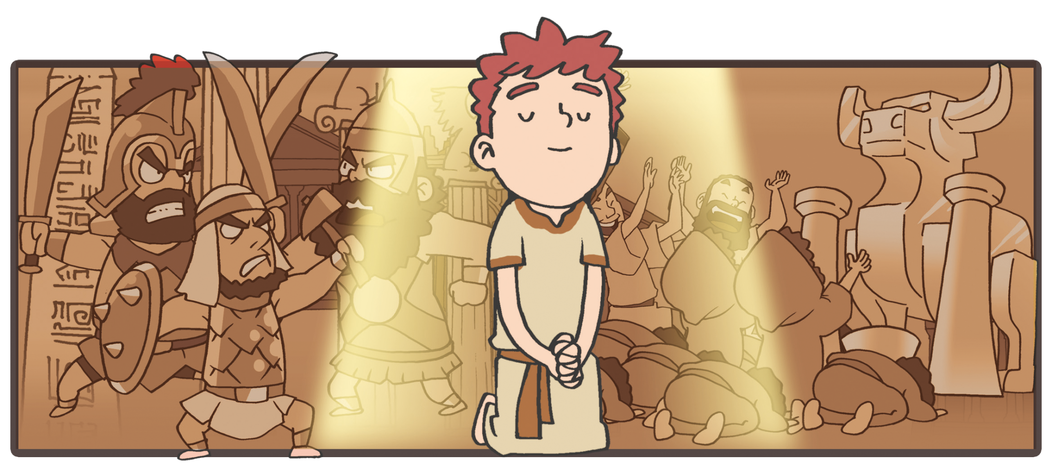
カルメルさん じけん
850:1

Slide 7
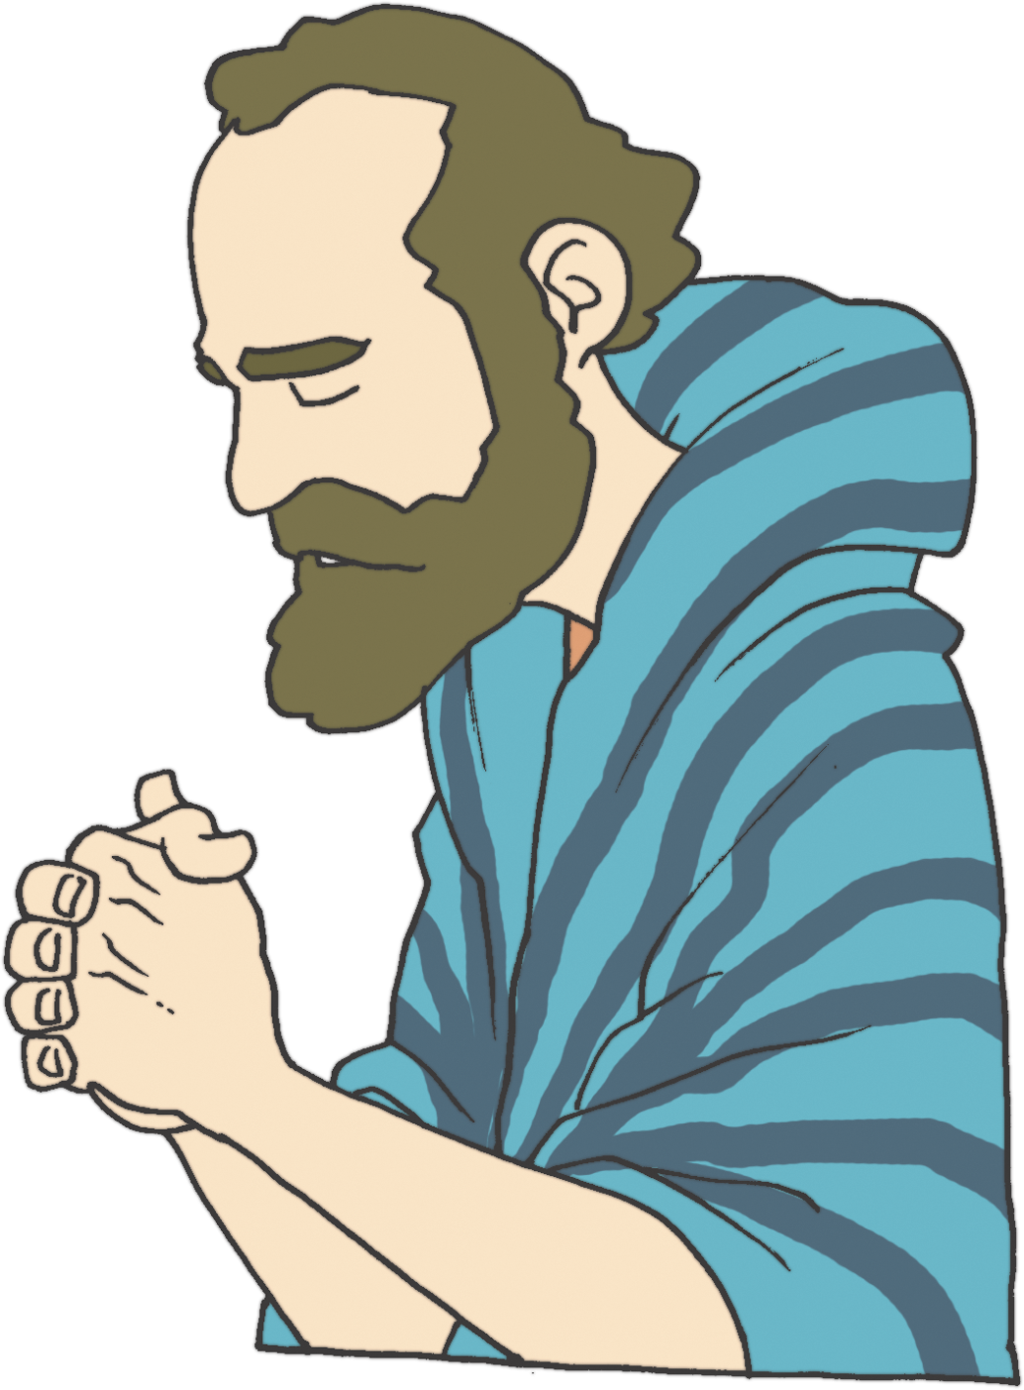
ホレブのやま じけん

Slide 8
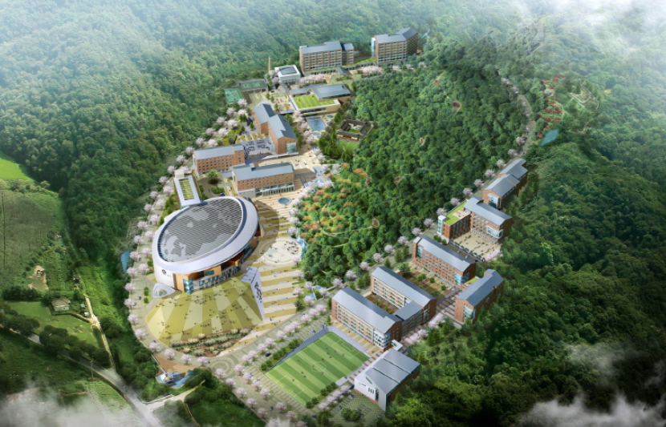
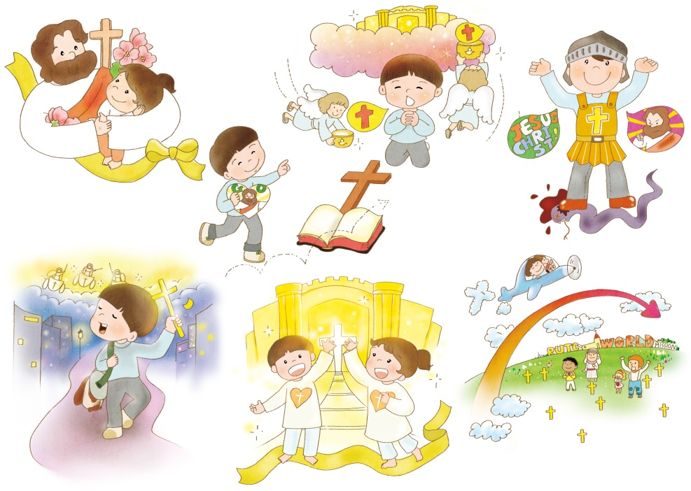
7000 でし

Slide 9
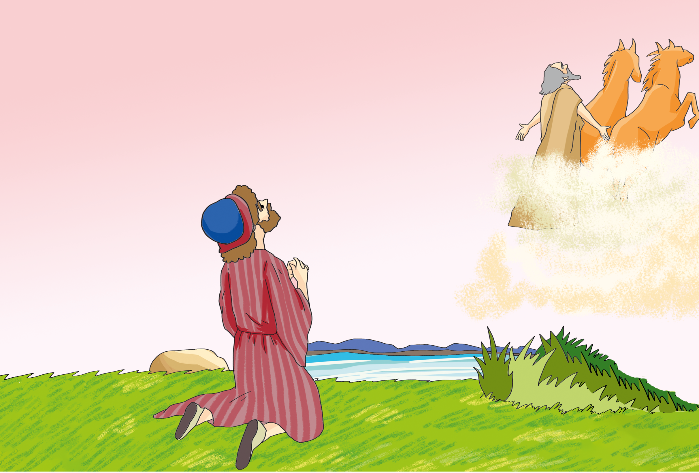
2. エリシャの いのり

Slide 10
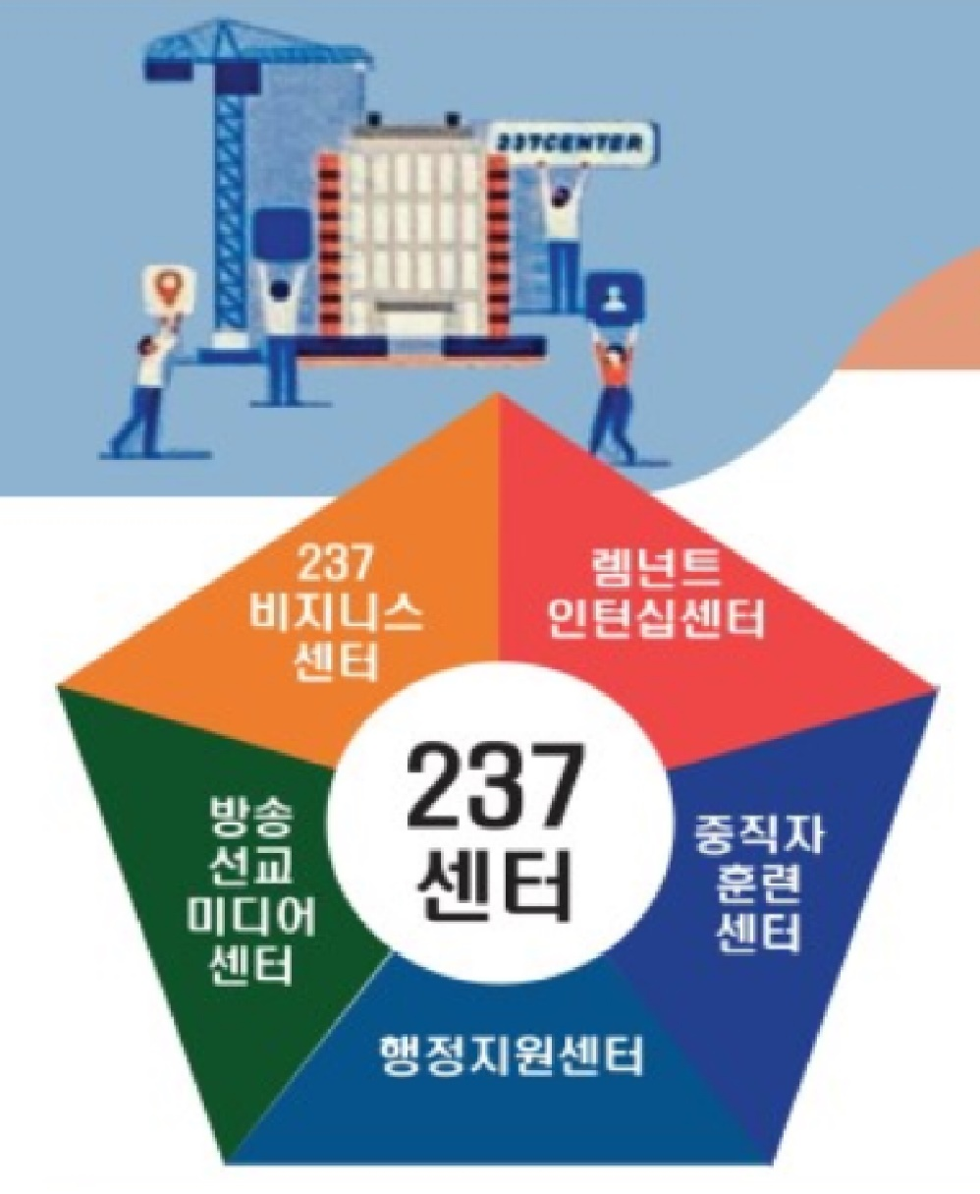
3. ドタンのまち うんどう
237
ビジネス
センター
レムナント
インターンシップ
センター
ほうそう
せんきょう
メディア
センター
じゅうしょくしゃ
くんれん
センター
センター
げんばしえん
センター

Slide 11

わたしたちと ともに いる
ものは より おおい

Slide 12
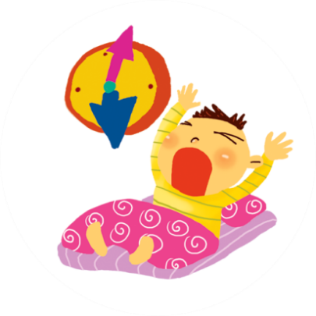

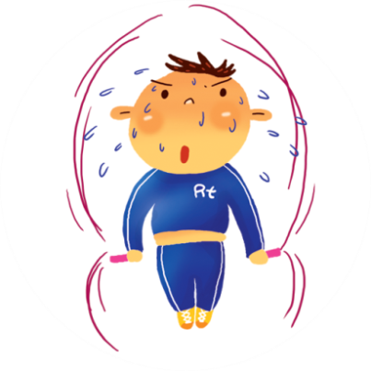

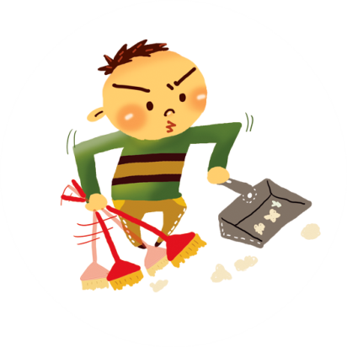

たたかわずに かつ おくぎ

Slide 13
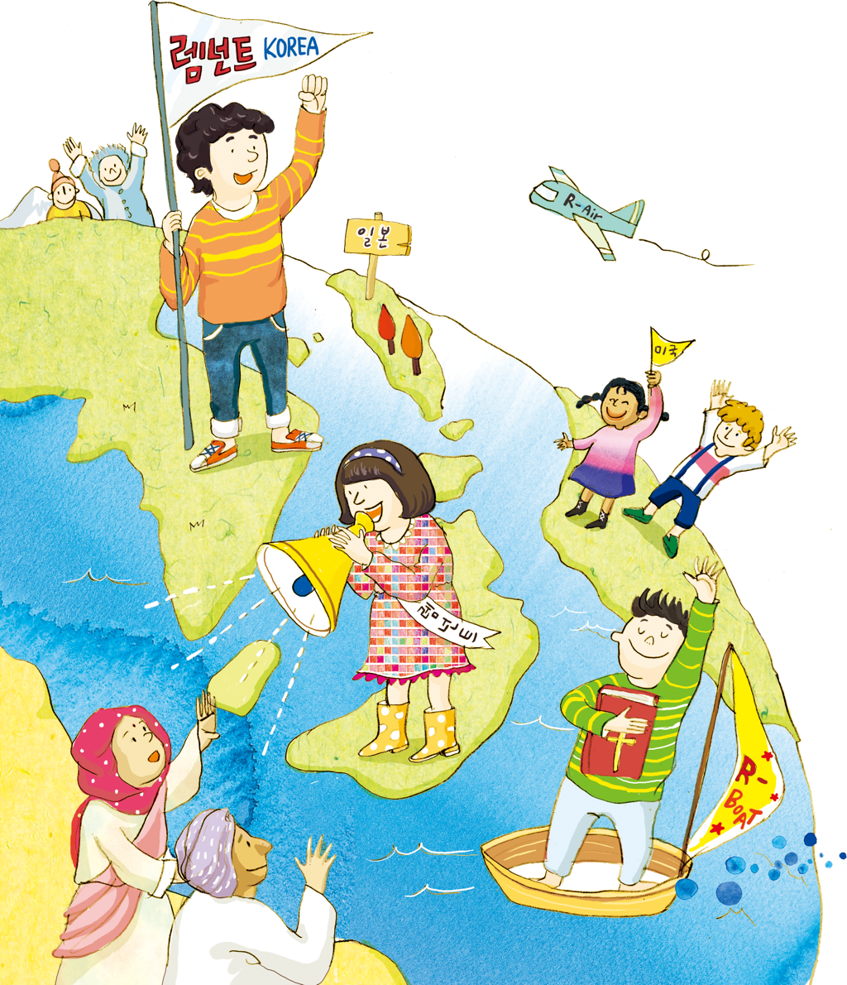
せかいふくいんか

Slide 14

めいそう
うんどう
かみさまを
しんじないで
じぶんが しゅじん
Notes:
이미지 출처: http://unit808.com/shop/goods_view.php?id=2469667023&ad_code=daum_shopping

Slide 15


もくそう
うんどう
3つのきょう
62
でんどうしゃの せいかつ
しゅうちゅう
?
Trinity
じゅく
しゅくだい
こうだん
みことば
かぞく
ともだち
237
……
せんもんせい
Notes:
이미지 출처 :

Slide 16
もくそう
めいそう
のう
1. ふかい いのり 2. ふかい かんがえ
たましい
かみのくに
しと1:3, ピリピ3:20
くうちゅうの けんいを もつ もの
エペソ2:2, エペソ6:12

Slide 17



フォーラム
を
し
て
こく いん し よう
みことばの なかで いちばん こころに のこった
ことを フォーラムしよう
せいしょから しっていく RUTC － ドタンのまち うんどうに
ついて フォーラムしよう
こんしゅう じっせん することを フォーラムしよう

